Slide 1






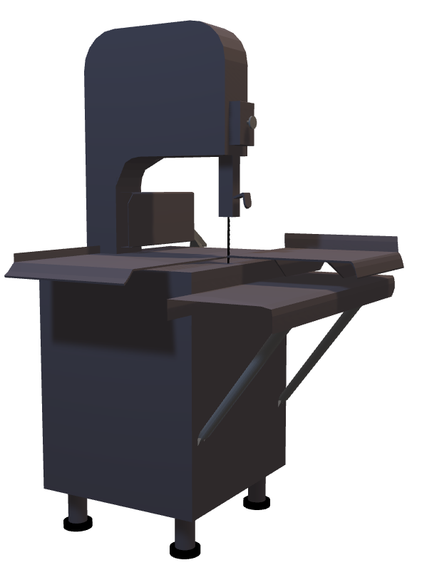
Botón Atrás
Logo
Fondo
Busca una superficie plana, libre de objetos para mejorar la experiencia.
Comenzar
Subtítulo
CORTADORA DE CARNE Y HUESO
Notes:
Historias de Usuario
El usuario debe visualizar Cortadora de carne y hueso
El usuario activa los botones
2.1 Riesgo de corte ( al dar clic se activa el audio, subtítulo y modelado de mano cerca a la cuchilla)
2.2 Riesgo de seccionamiento de dedos ( al dar clic se activa el audio, subtítulo y modelado de una zanahoria partida en dos al pasar las cuchillas )
2.3 Suceso Peligroso ( Al dar clic se activa el audio, subtítulo, modelado y animación de la cinta partida.)
Funciones Generales
El usuario ve en pantalla “Busca una superficie plana, libre de objetos para mejorar la experiencia” con el botón de comenzar antes de iniciar con la microcápsula
El usuario puede aumentar el modelado, disminuir, rotar a la izquierda, rotar a la derecha, Mover y desactivar o activar el audio.
El usuario puede visualizar el texto del audio como subtítulo
El usuario puede ver una barra de progresión del contenido
El usuario puede deslizar a la derecha o izquierda entre las microcápsulas creadas
El usuario puede ir atrás con el botón atrás
El usuario ve el logo de mutual en el centro
El usuario ve el fondo de la interfaz.

